Slide 1
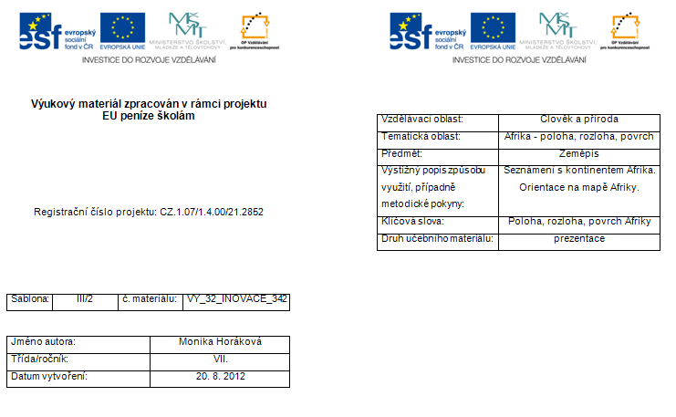

Slide 2
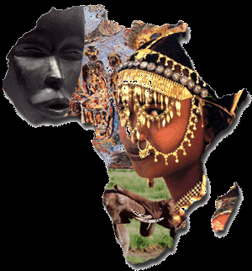
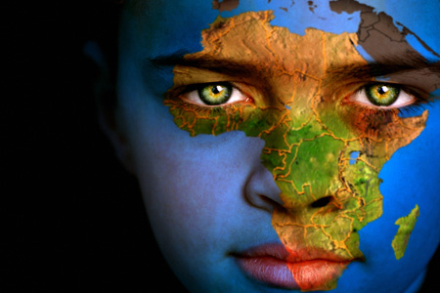
AFRIKA – úvod
„ČERNÝ KONTINENT“
Obr. 1,2

Slide 3
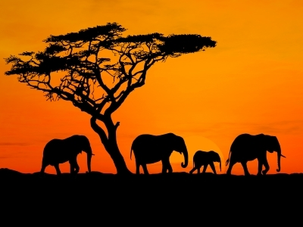
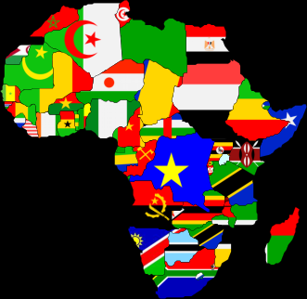
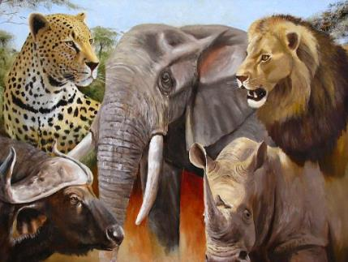
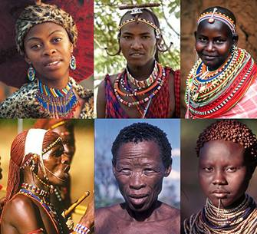
Obr. 3 Obr. 4
Obr. 5 Obr. 6

Slide 4
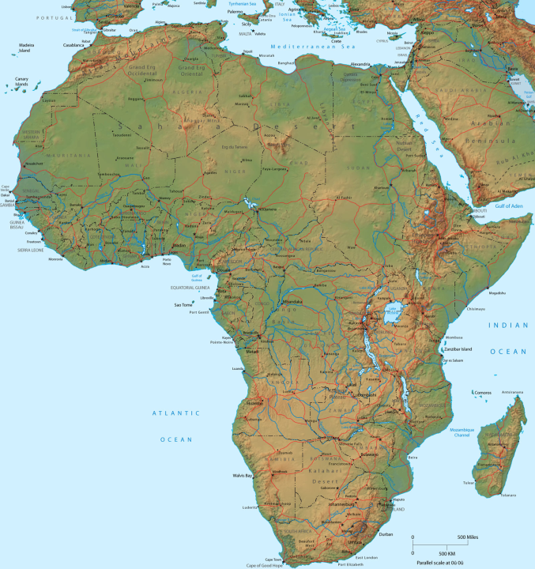
http://www.geographicguide.com/africa-maps/africa-physical.htm
Obr. 7

Slide 5
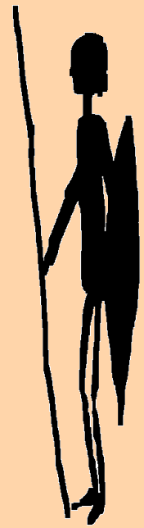
Afrika je třetí největší světadíl
(plocha 29.2 mil. km²)
Od ostatních světadílů je výrazně
oddělená
Zabírá asi 1/5 souše a její pobřeží
i povrch je málo členitý
(průměrná nadmořská výška je 650 m.)
Afrika je nejteplejší světadíl

Slide 6

Vyhledej na mapě:
Kilimandžáro
Střelkový mys
Nil
Viktoriino jezero
Madagaskar
Suezský průplav
Guinejský záliv

Slide 7
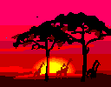
Co se Ti vybaví, když se řekne Afrika?
nápověda:
PŘÍRODNÍ KRAJINA
FAUNA
FLÓRA
OBYVATELÉ
NEMOCI

Slide 8
Použité zdroje
Všechny uveřejněné odkazy [cit. 20.8.2012]. jsou dostupné pod licencí Creative Commons .
Obr. 1 http://www.idf.org/sites/default/files/africa_6.jpg
Obr. 2 http://www.h-net.org/gateways/africa/africawork.GIF
Obr. 3 http://web.mit.edu/sloanafrica/treks/eastafrica2012/ea.jpg
Obr. 4 http://afrivan.org/wp-content/uploads/2010/02/Africa-Map-Gloss.png
Obr. 5 http://www.gs-elbingerode.bildung-lsa.de/big5.jpg
Obr. 6 http://ourlegaci.com/wp-content/uploads/2011/04/african-ancestry_clip_image0021.jpg
Obr. 7 http://www.geographicguide.com/pictures/maps/africa-physical.jpg
Ostatní informace byly vytvořeny z vlastních zdrojů a sady klipart.

